Slide 1
CornerNet CornerNet-lite FCOS
张悦
20190517

Slide 2
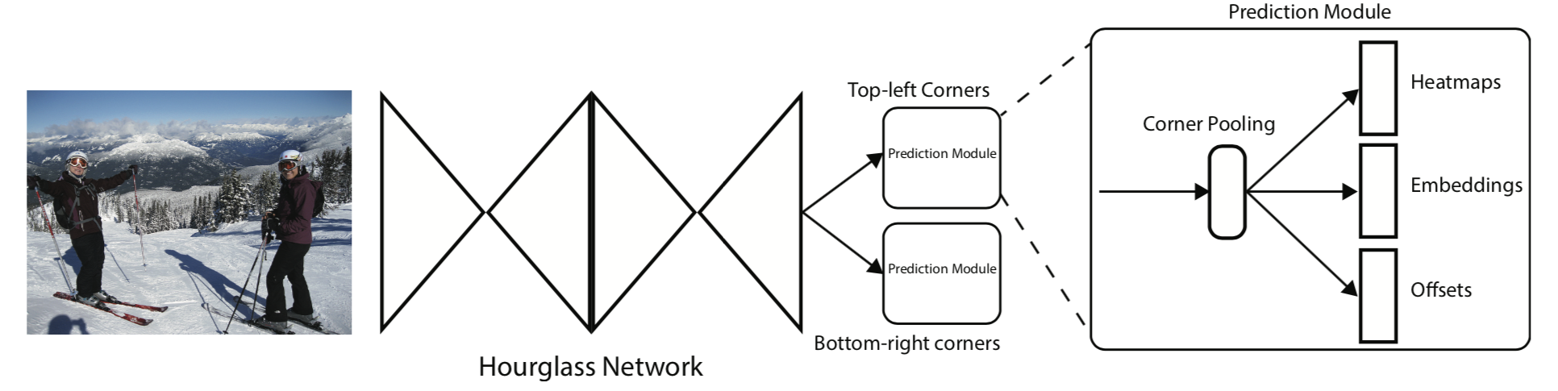
CornetNet
总体思想：将目标检测问题当作关键点检测问题来解决，通过检测目标框的左上角和右下角两个关键点得到预测框，因此CornerNet算法中没有anchor的概念。
（1）分别预测左上角和右下角的heatmap，每个heatmap有c个channel，c为类别数。每个channel是一个二进制掩码。
（2）为每个corner预测embedding vector，来自同一目标的两个corner的embedding距离小。
（3）预测offset，补偿目标框的位置损失。
Notes:
首先1个7×7的卷积层将输入图像尺寸缩小为原来的1/4，然后经过hourglass network提取特征，hourglass module后会有两个输出分支模块，分别表示左上角点预测分支和右下角点预测分支，每个分支模块包含一个corner pooling层和3个输出：heatmaps、embeddings和offsets。
heatmaps是输出预测角点信息，可以用维度为CHW的特征图表示，其中C表示目标的类别（没有背景类），这个特征图的每个通道都是一个mask，mask的每个值（范围为0到1）表示该点是角点的分数；
embeddings用来对预测的corner点做group，也就是找到属于同一个目标的左上角角点和右下角角点；offsets用来对预测框做微调，这是因为从输入图像中的点映射到特征图时有量化误差，offsets就是用来输出这些误差信息。

Slide 3
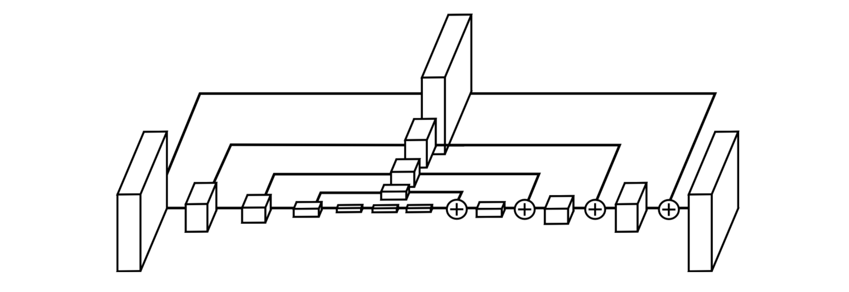
CornetNet
Hourglass network

Slide 4
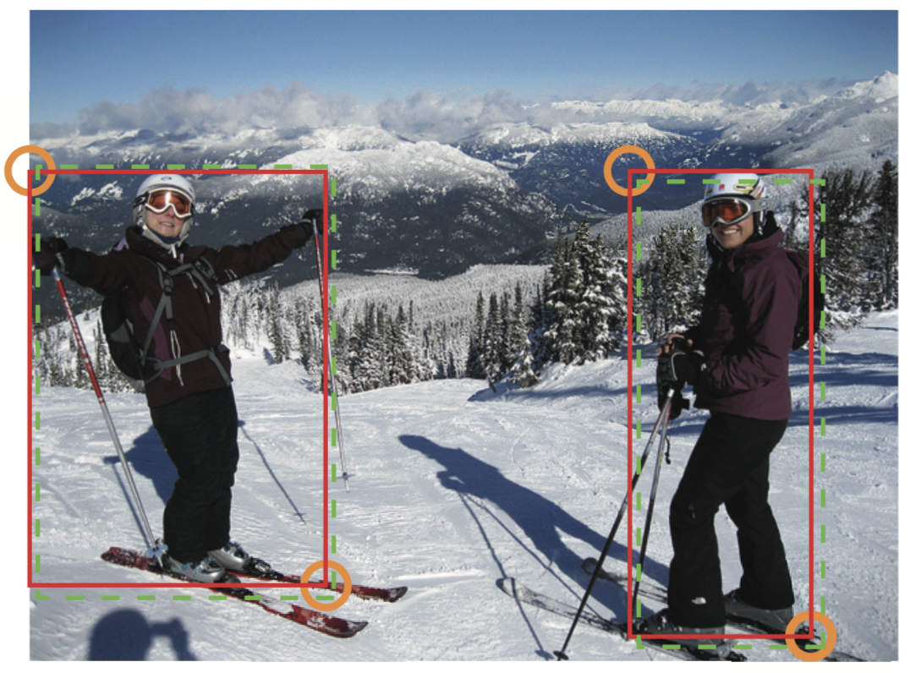
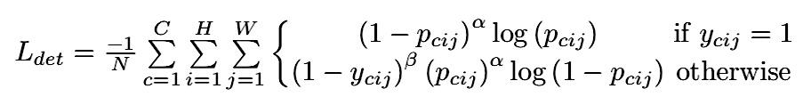
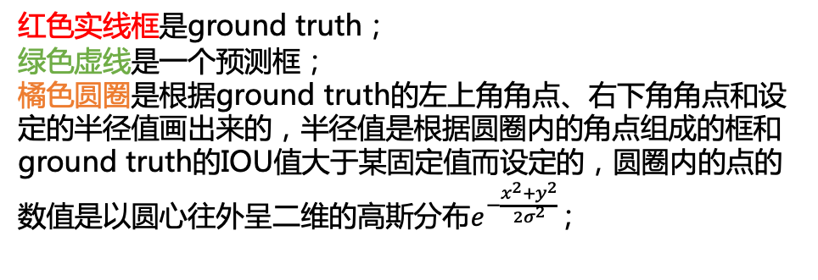
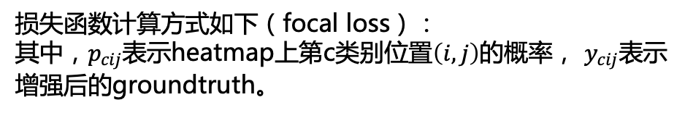
CornetNet
Heatmaps——预测角点的位置
红色实线框是ground truth；
绿色虚线是一个预测框；
橘色圆圈是根据ground truth的左上角角点、右下角角点和设定的半径值画出来的，半径值是根据圆圈内的角点组成的框和ground truth的IOU值大于某固定值而设定的，圆圈内的点的数值是以圆心往外呈二维的高斯分布$e^{−\frac{x^{2}+y^{2}}{2σ^{2}}}$;
损失函数计算方式如下（focal loss）：
其中，$p_{cij}$表示heatmap上第c类别位置$\left(i,j\right)$的概率， $y_{cij}$表示增强后的groundtruth。

Slide 5
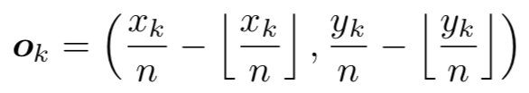
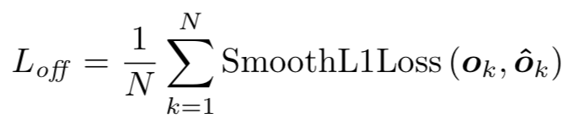
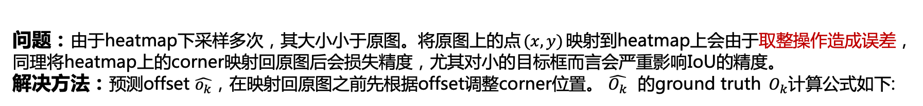
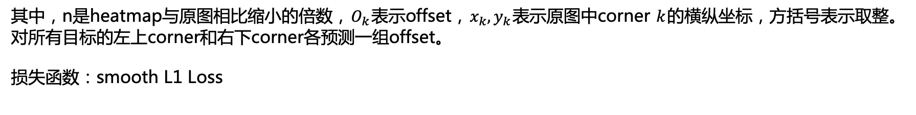
CornetNet
Offset——补偿目标框位置损失
问题：由于heatmap下采样多次，其大小小于原图。将原图上的点$(x,y)$映射到heatmap上会由于取整操作造成误差，同理将heatmap上的corner映射回原图后会损失精度，尤其对小的目标框而言会严重影响IoU的精度。
解决方法：预测offset $\hat{o_{k}}$，在映射回原图之前先根据offset调整corner位置。 $\hat{O_{k}}$ 的ground truth${ O}_{k}$计算公式如下:
其中，n是heatmap与原图相比缩小的倍数，$O_{k}$表示offset，$x_{k},y_{k}$表示原图中corner $k$的横纵坐标，方括号表示取整。
对所有目标的左上corner和右下corner各预测一组offset。
损失函数：smooth L1 Loss

Slide 6
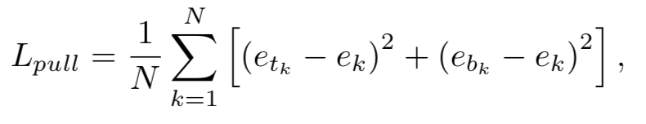
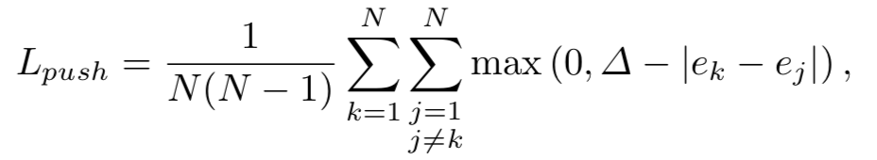
CornetNet
Embedding vector——找出同一目标框的两个corner
问题：一张图片中存在多个目标框时，如何判断哪两个corner属于同一目标。
解决方法：为每个检测到的corner预测embedding vector，如果左上corner和右下corner属于同一个目标框，它们的embedding vector的距离应该很小，由此可以通过距离来给corners分组。
pull loss用来缩小属于同一个目标的两个corner之间的embedding vector距离， push loss用来扩大不属于同一个目标的两个corner之间的embedding vector距离。
$e_{t_{k}}，e_{b_{k}}$分别表示左上和右下corner的embedding vector， $e_{k}$是$e_{t_{k}}，e_{b_{k}}$的均值，$Δ=1$。
注意点：和 offset loss一样，只在groudtruth corner的位置使用该loss
Associative Embedding: End-to-End Learning for Joint Detection and Grouping

Slide 7
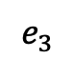
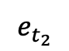
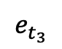
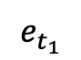
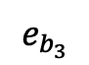
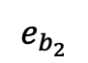
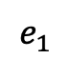
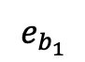
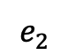
CornetNet
$$e_{t_{1}}$$
$$e_{t_{2}}$$
$$e_{t_{3}}$$
$$e_{1}$$
$$e_{2}$$
$$e_{3}$$
$$e_{b_{1}}$$
$$e_{b_{2}}$$
$$e_{b_{3}}$$

Slide 8
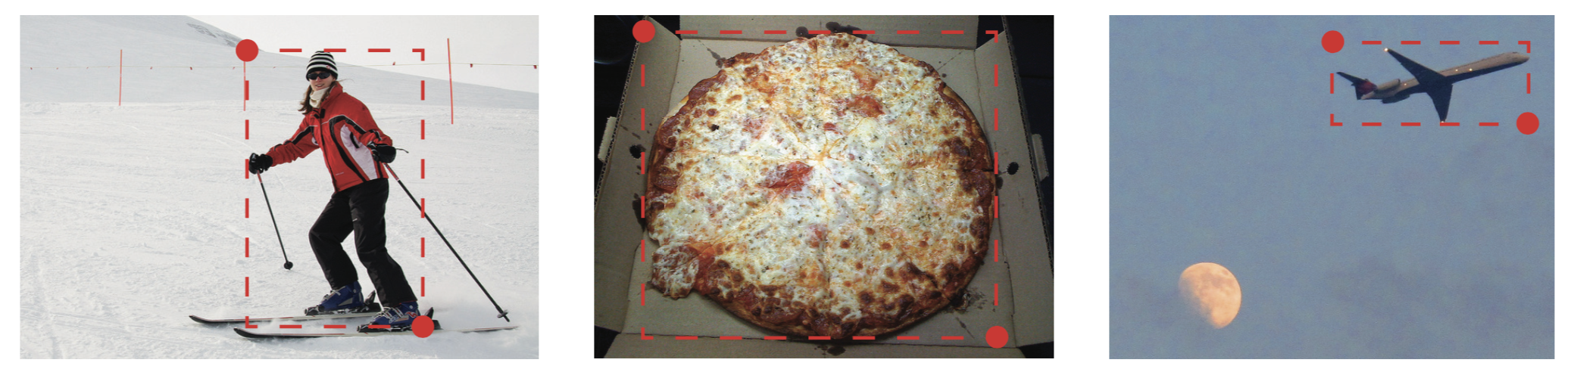
CornetNet
Corner Pooling——找出同一目标框的两个corner
问题：CornerNet是预测左上角和右下角两个角点，但是这两个角点在不同目标上没有相同规律可循，很多情况下角点会存在于图像的空白区域，该区域激活值较小。
思路：考虑到左上角角点的右边有目标顶端的特征信息（第一张图的头顶），左上角角点的下边有目标左侧的特征信息（第一张图的手），因此如果左上角角点经过池化操作后能有这两个信息，那么就有利于该点的预测，这就是corner pooling的思想。

Slide 9
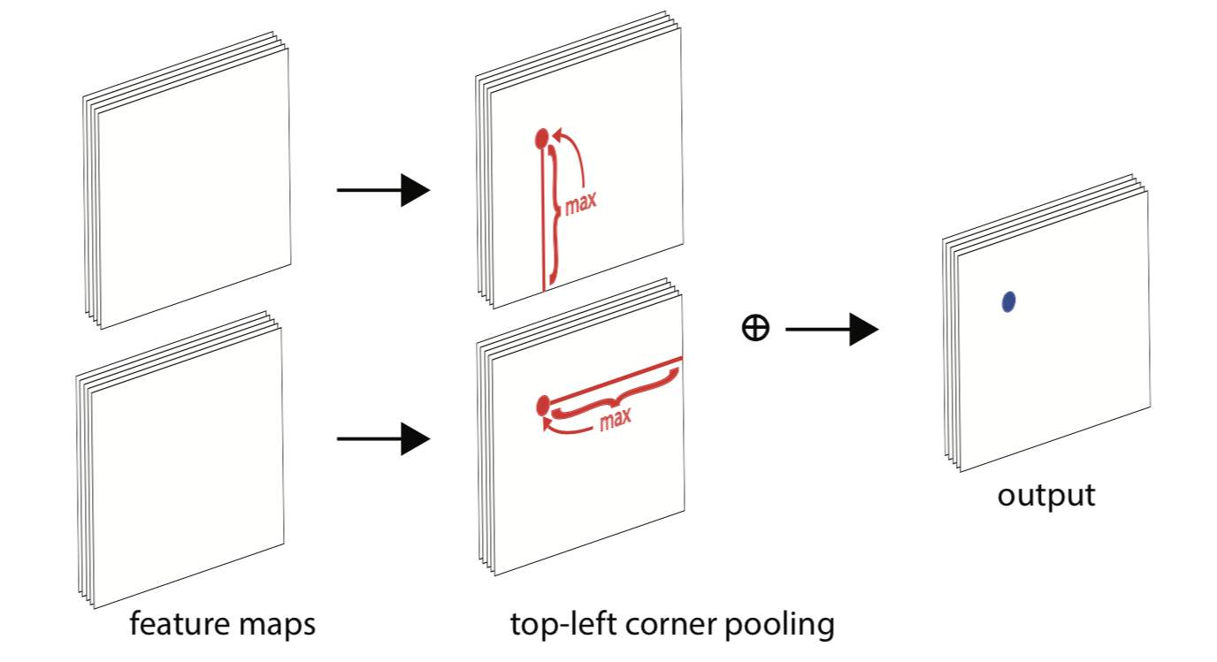
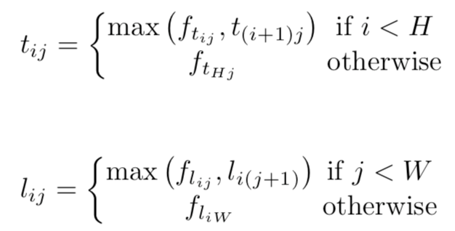
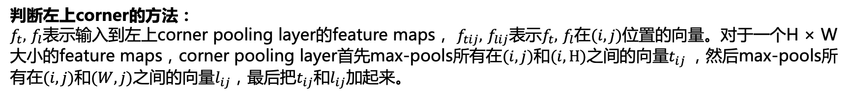
CornetNet
判断左上corner的方法：
$f_{t},$ $f_{l}$表示输入到左上corner pooling layer的feature maps， $f_{tij},$ $f_{lij}$表示$f_{t},$ $f_{l}$在$(i,j)$位置的向量。对于一个H × W 大小的feature maps，corner pooling layer首先max-pools所有在$(i,j)$和$(i,H)$之间的向量$t_{ij}$，然后max-pools所有在$(i,j)$和$(W,j)$之间的向量$l_{ij}$，最后把$t_{ij}$和$l_{ij}$加起来。

Slide 10
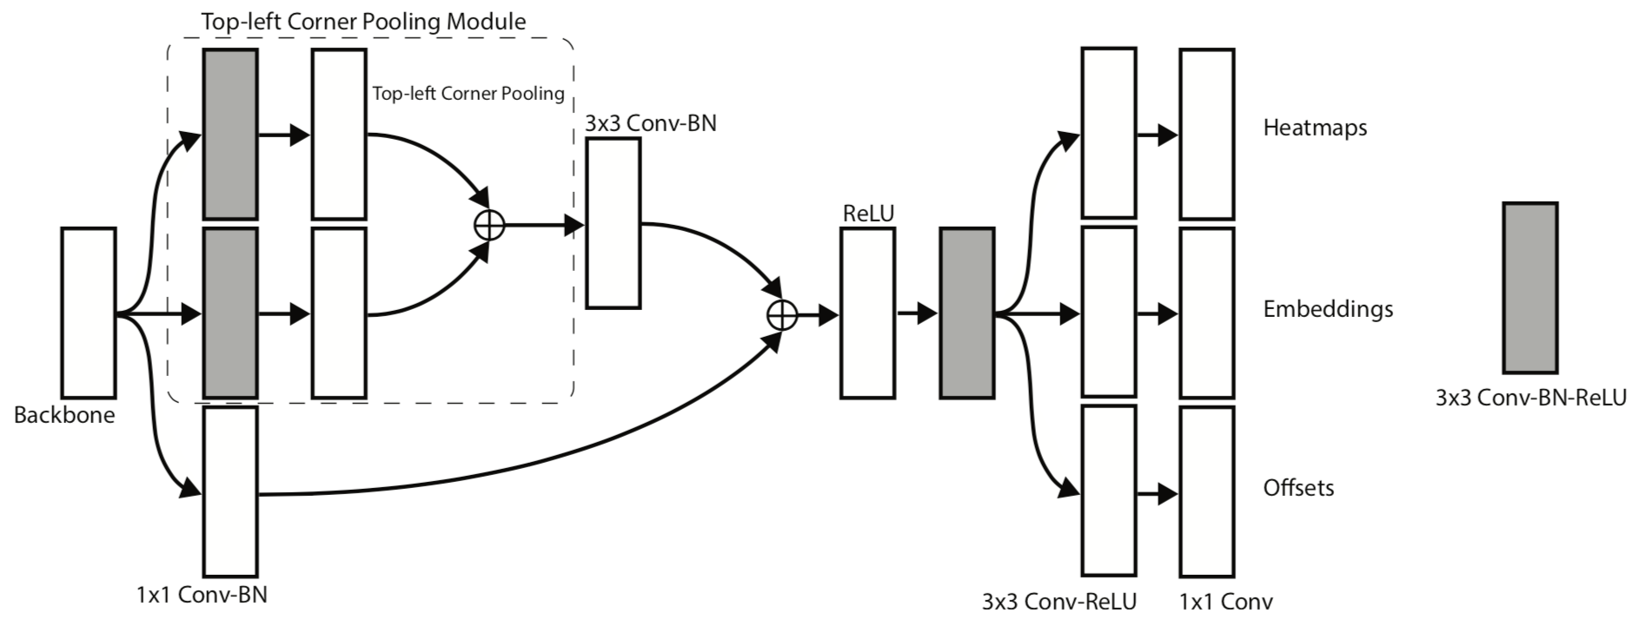
CornetNet
该结构包括corner pooling模块和预测输出模块两部分，corner pooling模块采用了类似residual block的形式，有一个skip connection，虚线框部分执行的就是corner pooling操作。

Slide 11
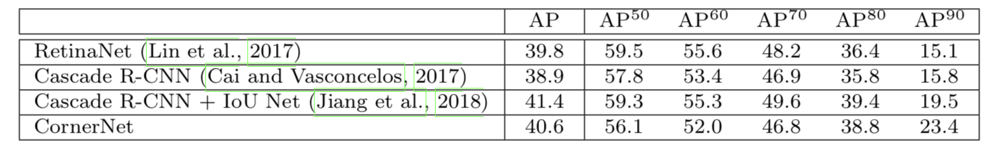
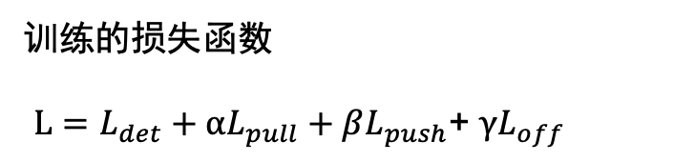
CornetNet
训练的损失函数
$L=L_{det}+αL_{pull}+βL_{push}$+ $γL_{off}$
Performance（COCO）

Slide 12
CornetNet-lite
CornerNet-Saccade是在追求高准确率(mAP)的同时，尽可能提高速度(FPS)。即准确率优先，对标CornerNet等算法，该方法通过减少处理的像素点来加快速度。AP of 43.2% on COCO at 190ms per image
CornerNet-Squeeze是追求高实时性(FPS)的同时，尽可能提高准确率(mAP)，即速度优先，其对标于YOLOv3等算法，该方法通过减少每个像素的处理过程来加快速度。AP of 34.4% on COCO at 30ms per image
改进网络结构
（1）将CornerNet中hourglass的残差结构替换为fire model，同时将3*3标准卷积替换成深度可分离卷积。
（2）在hourglass modules之前增加一个下采样层，减小最大feature maps的大小。
（3）将CornerNet的预测模块中的3*3的卷积替换成1*1的卷积
（4）用4*4的反卷积替换hourglass中的最近邻上采样。

Slide 13
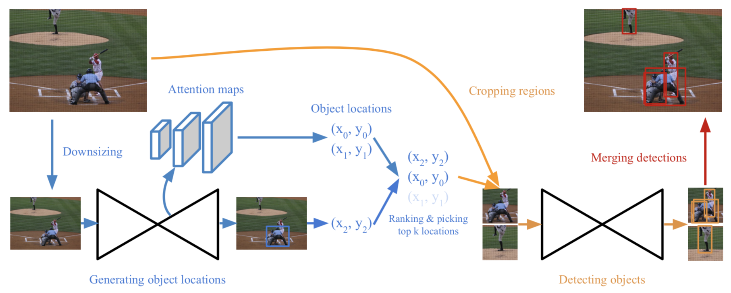
CornetNet-Saccade
CornerNet-Saccade检测图像中可能的存在目标的位置。它使用缩小后的完整图像来预测attention maps和粗边界框，两者都提出可能的目标位置；然后，通过检查以高分辨率为中心的区域来检测目标。它还可以通过控制每个图像处理的最大目标位置数来提高效率。

Slide 14
CornetNet-Saccade
Step 1:估计可能的目标位置。
将图片缩小到两个尺寸：最长边分别为255和192。（192的图边界填充0扩大到255，为了能同时处理不同尺寸的图片）
缩小到这么小尺寸的原因有两点：
（1）该过程不应该成为推理时间的瓶颈。
（2）网络应该能够利用图片的上下文信息来预测attention maps。
此阶段需要预测两种图——attention maps和coarse bouding boxes。
（1）对每一张缩小的图片，该网络预测三种attention maps分别用于小目标，中目标和大目标。其目的是使网络能在不同位置放大不同的倍数，即在小目标区域放大倍数大，而在大目标区域放大倍数小。Feature maps从hourglass network中得到，在每个feature maps之后执行3*3 Conv-ReLu + 1*1 Conv-sigmoid模块来获得attention maps。在测试时，只处理scores>t的位置。
（2）当CornerNet-Saccade处理缩小的图像时会检测到图片中的一些目标并产生边界框，但在缩小图像上产生的边界框可能不精确，因为我们还需要在高精度图片上检测这些区域以获得更精确的边界框。
在训练时，将每个边界框的中心对应的attention maps的位置设为positive，其他位置设为negative作为ground truth。

Slide 15
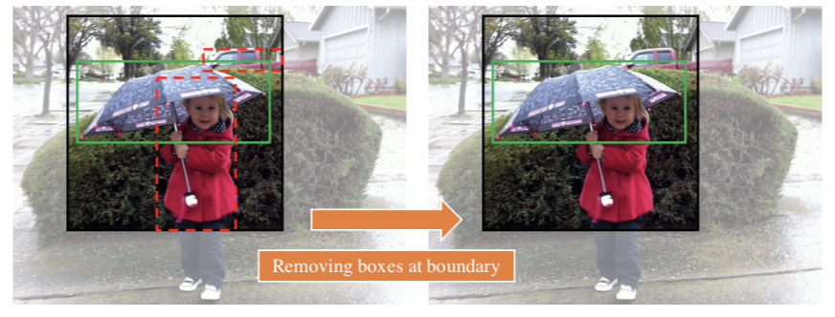
CornetNet-Saccade
Step 2:检测目标
直接从缩小的图片中裁剪可能包含目标的区域会使一些小目标的检测不够精确。因此首先需要根据尺度信息将attention maps恢复到高精度分辨率。
（1）根据获得的位置属于哪个attention maps来确定该位置的放大倍数。
（2）从预测框中获得的位置，可以通过框的大小决定放大倍数。
问题：在可能存在目标的位置检测目标后，将目标框merge并用soft-nms去掉重叠框。在裁剪区域的时候，有些区域会只包含目标的一部分，可能不会被soft-nms去除，因为他们和整个目标的overlap不高。
解决方法：去除裁剪边缘的目标框。

Slide 16
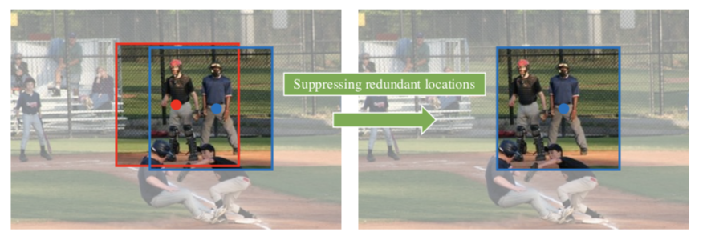
CornetNet-Saccade
Step 3: 平衡精确度和速度
可以通过控制每张图片中目标位置的最大个数来平衡精确度和速度。
优先选择更可能包含目标的位置来检测，因为需要将获得的目标位置按分数排序，优先选择从边界框中获得的位置，选择前kmax个目标位置检测目标。
Step 4: 抑制冗余的目标位置
问题：当两个目标距离很近时，会产生高度重叠的两个区域。将两个区域都处理是不合适的，因为检测其中一个的时候很有可能会检测到另一个。
解决方法：采用类似nms的过程去除冗余位置。首先将目标位置排序，优先从边界框中而不是从attention maps中选择位置。然后只保留最佳目标位置，将靠近该位置的其他位置删除，重复该过程直到没有目标位置。

Slide 17
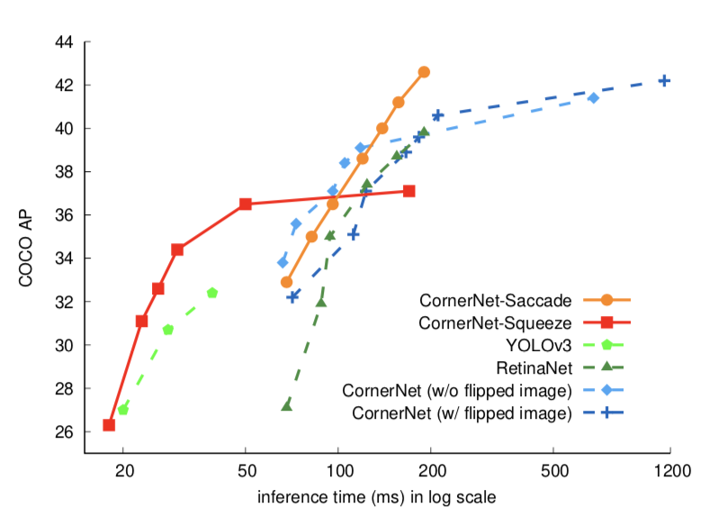
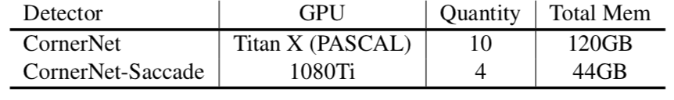
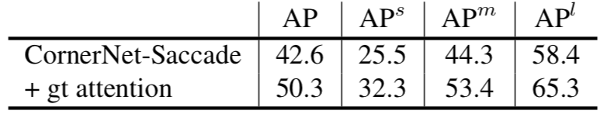
CornetNet-lite
1. AP与inference time
2. 显存占用
3.误差分析
Attention maps对准确率影响很大，实验对比了用预测的attention maps和用ground truth两种情况。

Slide 18
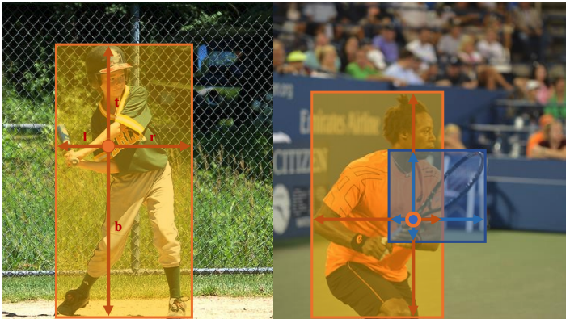
FCOS
整体思想：
直接对feature maps上的每个位置回归目标框，预测框的label和4D向量$(l^{∗},t^{∗},r^{∗},b^{∗})$确定框的位置。

Slide 19
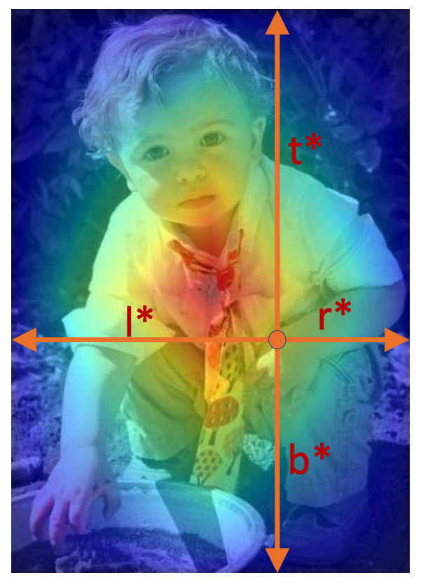
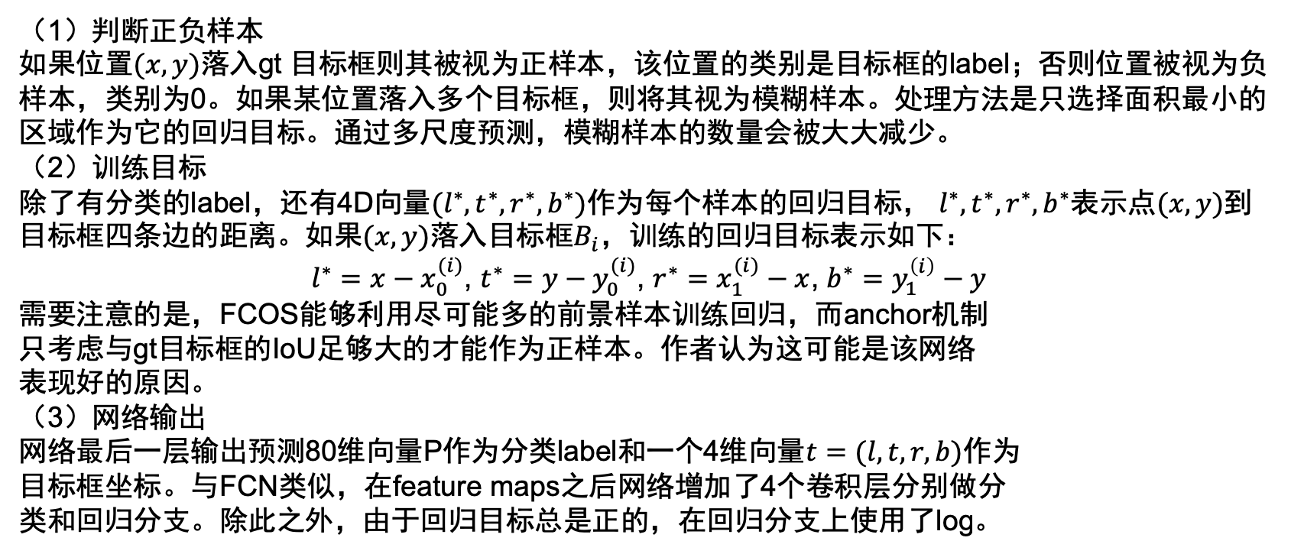
FCOS
（1）判断正负样本
如果位置$(x,y)$落入gt 目标框则其被视为正样本，该位置的类别是目标框的label；否则位置被视为负样本，类别为0。如果某位置落入多个目标框，则将其视为模糊样本。处理方法是只选择面积最小的区域作为它的回归目标。通过多尺度预测，模糊样本的数量会被大大减少。
（2）训练目标
除了有分类的label，还有4D向量$(l^{∗},t^{∗},r^{∗},b^{∗})$作为每个样本的回归目标， $l^{∗},t^{∗},r^{∗},b^{∗}$表示点$(x,y)$到目标框四条边的距离。如果$(x,y)$落入目标框$B_{i}$，训练的回归目标表示如下：
$l^{∗}=x−x_{0}^{(i)}$, $t^{∗}=y−y_{0}^{(i)}$, $r^{∗}=x_{1}^{(i)}−x$, $b^{∗}=y_{1}^{\left(i\right)}−y$
需要注意的是，FCOS能够利用尽可能多的前景样本训练回归，而anchor机制
只考虑与gt目标框的IoU足够大的才能作为正样本。作者认为这可能是该网络
表现好的原因。
（3）网络输出
网络最后一层输出预测80维向量P作为分类label和一个4维向量$t=(l,t,r,b)$作为
目标框坐标。与FCN类似，在feature maps之后网络增加了4个卷积层分别做分
类和回归分支。除此之外，由于回归目标总是正的，在回归分支上使用了log。

Slide 20
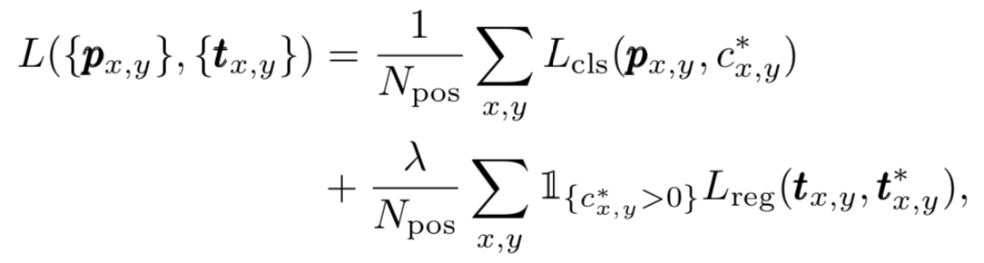
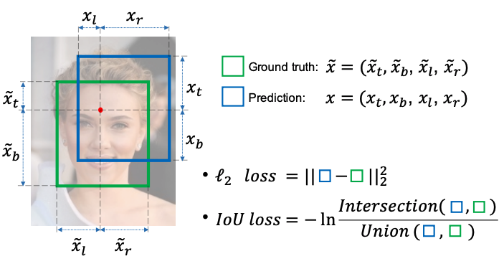
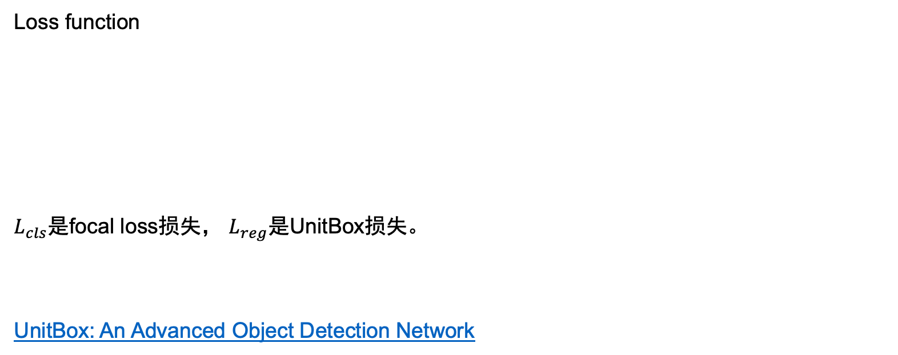
FCOS
Loss function
$L_{cls}$是focal loss损失， $L_{reg}$是UnitBox损失。
UnitBox: An Advanced Object Detection Network

Slide 21
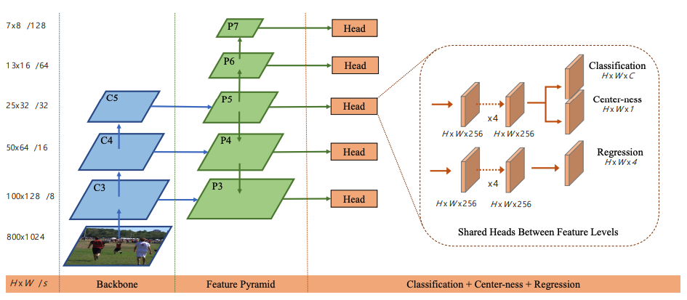
FCOS
基于FPN的多尺度预测

Slide 22
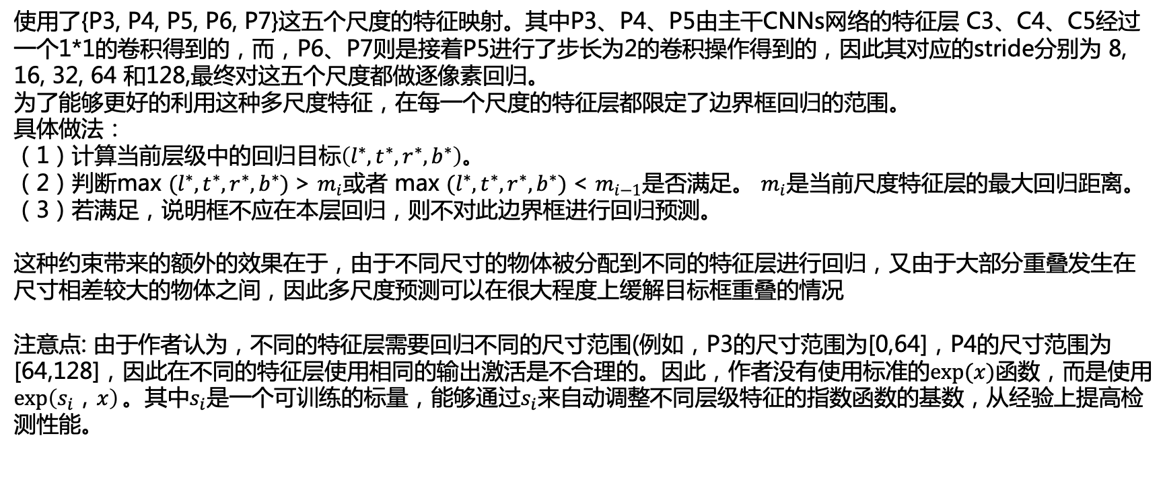
FCOS
基于FPN的多尺度预测
使用了{P3, P4, P5, P6, P7}这五个尺度的特征映射。其中P3、P4、P5由主干CNNs网络的特征层 C3、C4、C5经过一个1*1的卷积得到的，而，P6、P7则是接着P5进行了步长为2的卷积操作得到的，因此其对应的stride分别为 8, 16, 32, 64 和128,最终对这五个尺度都做逐像素回归。
为了能够更好的利用这种多尺度特征，在每一个尺度的特征层都限定了边界框回归的范围。
具体做法：
（1）计算当前层级中的回归目标$\left(l^{∗},t^{∗},r^{∗},b^{∗}\right)$。
（2）判断max $(l^{∗},t^{∗},r^{∗},b^{∗})$> $m_{i}$或者 max $(l^{∗},t^{∗},r^{∗},b^{∗})$< $m_{i−1}$是否满足。 $m_{i}$是当前尺度特征层的最大回归距离。
（3）若满足，说明框不应在本层回归，则不对此边界框进行回归预测。
这种约束带来的额外的效果在于，由于不同尺寸的物体被分配到不同的特征层进行回归，又由于大部分重叠发生在尺寸相差较大的物体之间，因此多尺度预测可以在很大程度上缓解目标框重叠的情况
注意点: 由于作者认为，不同的特征层需要回归不同的尺寸范围(例如，P3的尺寸范围为[0,64]，P4的尺寸范围为[64,128]，因此在不同的特征层使用相同的输出激活是不合理的。因此，作者没有使用标准的$exp⁡(x)$函数，而是使用$\exp\left(s_{i}，x\right)。$其中$s_{i}$是一个可训练的标量，能够通过$s_{i}$来自动调整不同层级特征的指数函数的基数，从经验上提高检测性能。

Slide 23
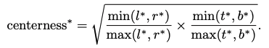
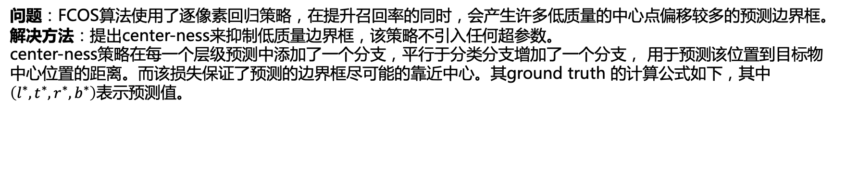
FCOS
Center-ness
问题：FCOS算法使用了逐像素回归策略，在提升召回率的同时，会产生许多低质量的中心点偏移较多的预测边界框。解决方法：提出center-ness来抑制低质量边界框，该策略不引入任何超参数。
center-ness策略在每一个层级预测中添加了一个分支，平行于分类分支增加了一个分支， 用于预测该位置到目标物中心位置的距离。而该损失保证了预测的边界框尽可能的靠近中心。其ground truth 的计算公式如下，其中$\left(l^{∗},t^{∗},r^{∗},b^{∗}\right)$表示预测值。
由于centerness的取值范围为0到1，因此使用binary cross entropy训练。当测试的时候，通过结果对应框的分类分数和centerness对检测的目标框排序，centerness起到降低距离目标中心较远预测框权重的作用，使得其即使有较高的概率，也在nms中被去除。对比基于anchor设置IoU阈值筛框，centerness可以看作soft threshold。

Slide 24
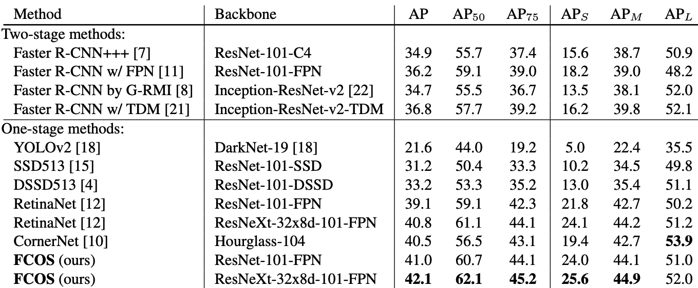
FCOS
Performance

